Slide 1


Slide 2
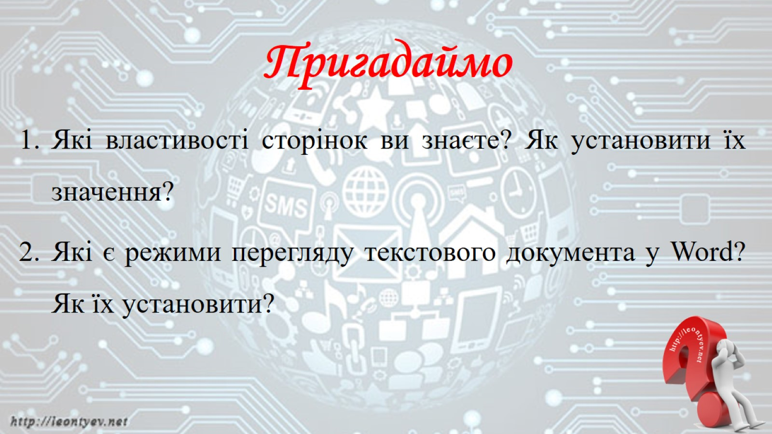
Пригадаймо

Slide 3
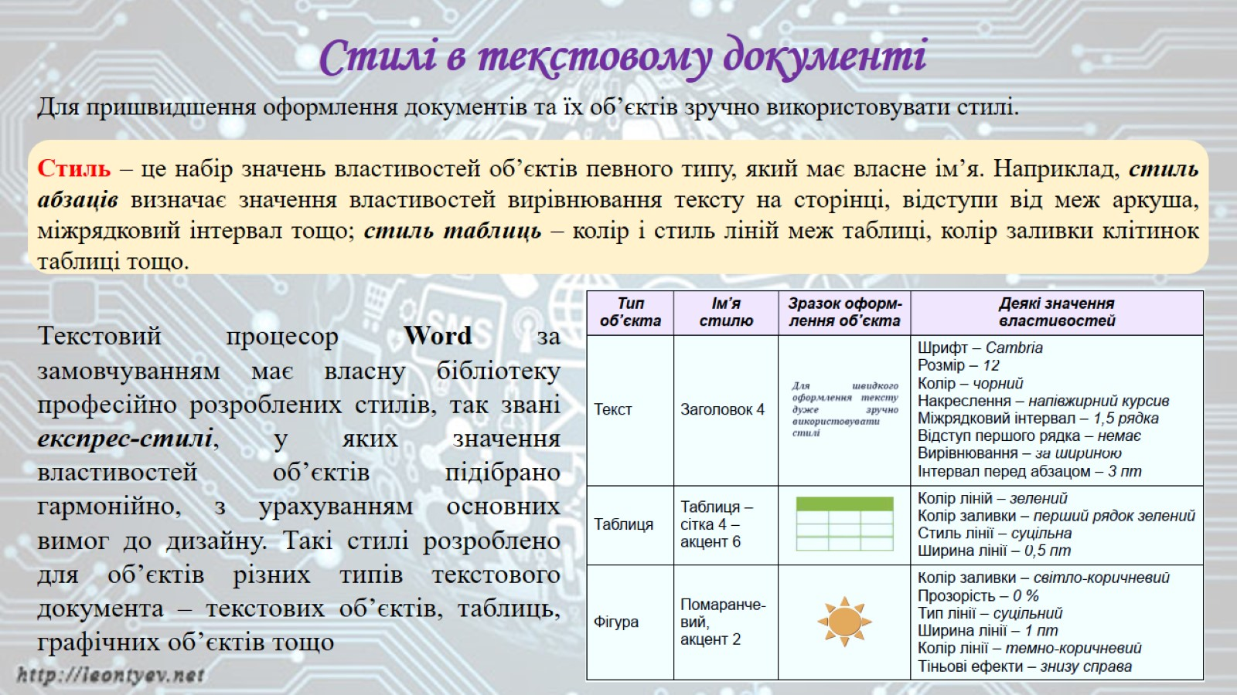
Стилі в текстовому документі

Slide 4
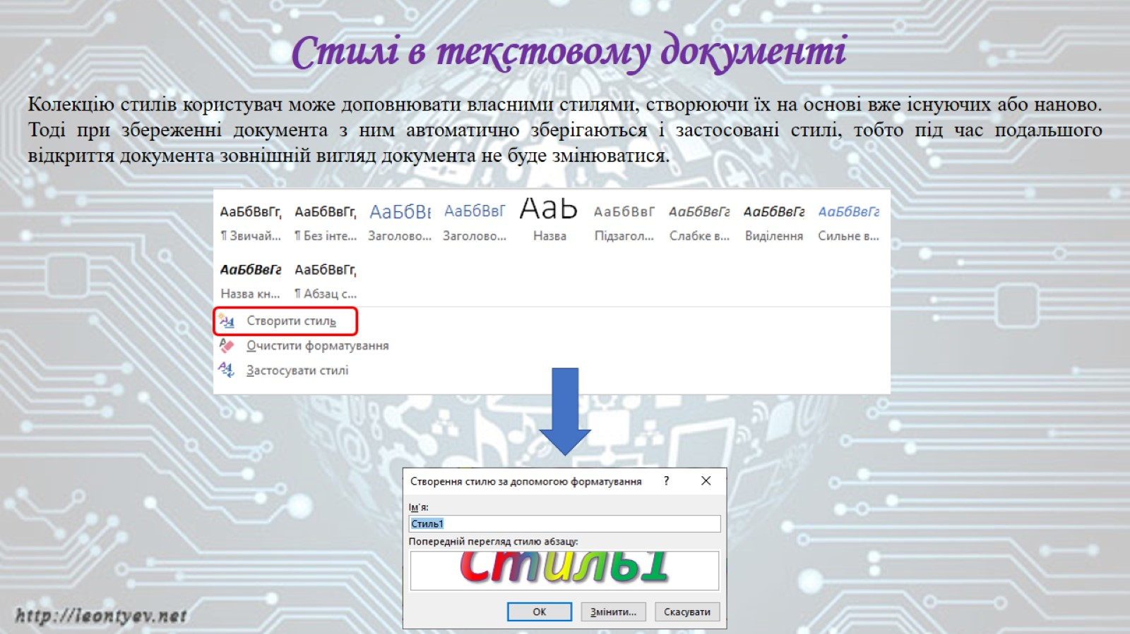
Стилі в текстовому документі

Slide 5
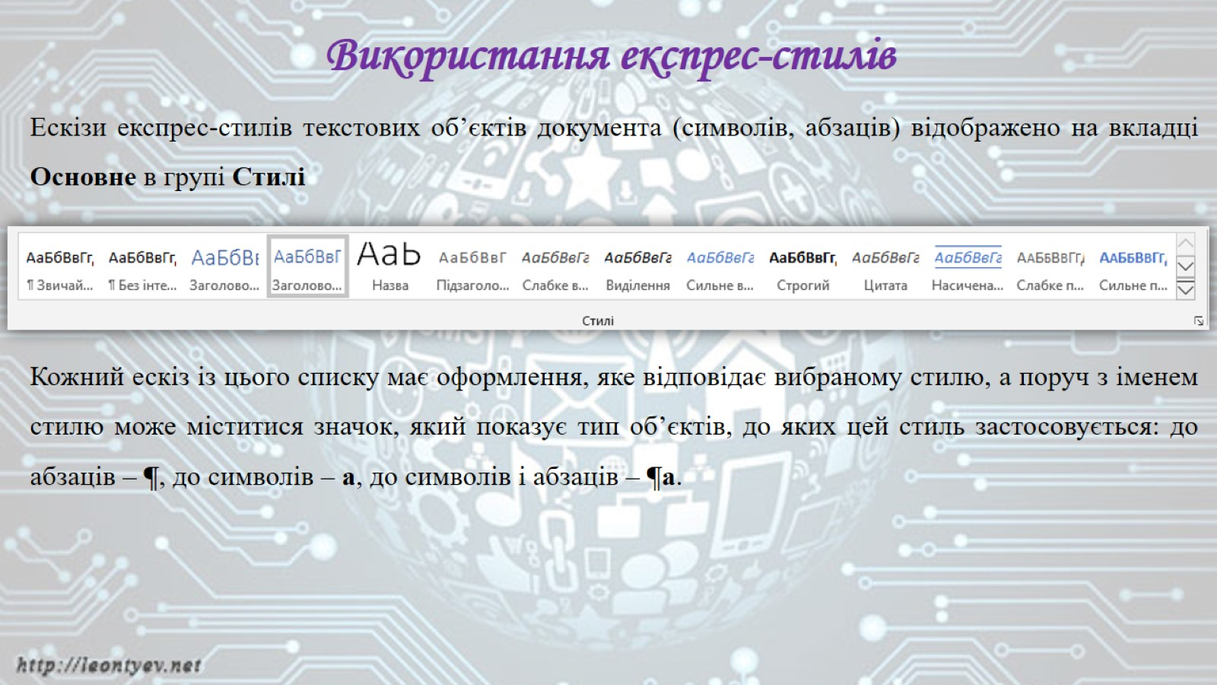
Використання експрес-стилів

Slide 6
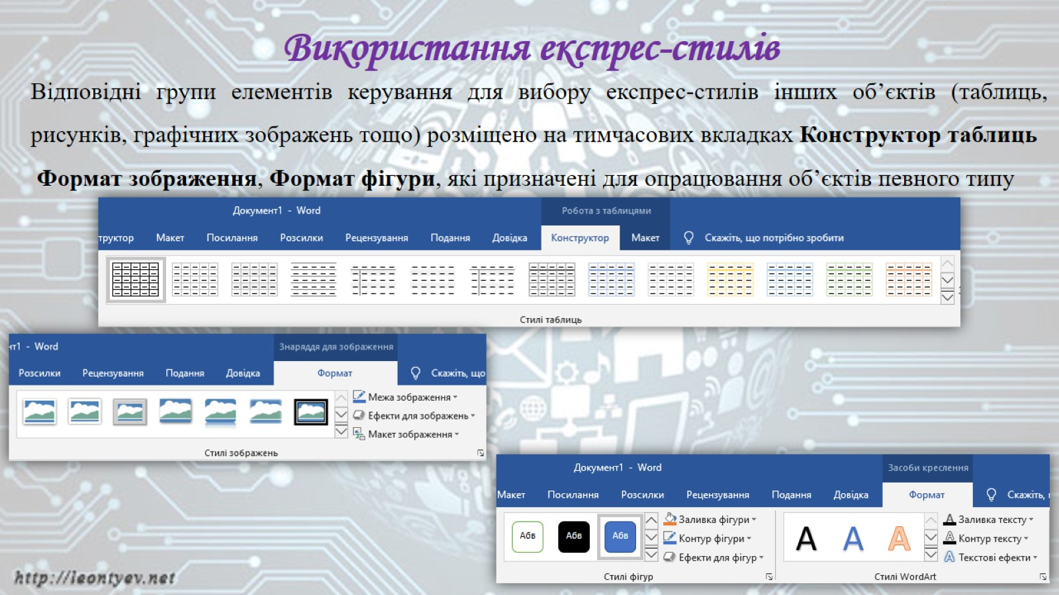
Використання експрес-стилів

Slide 7
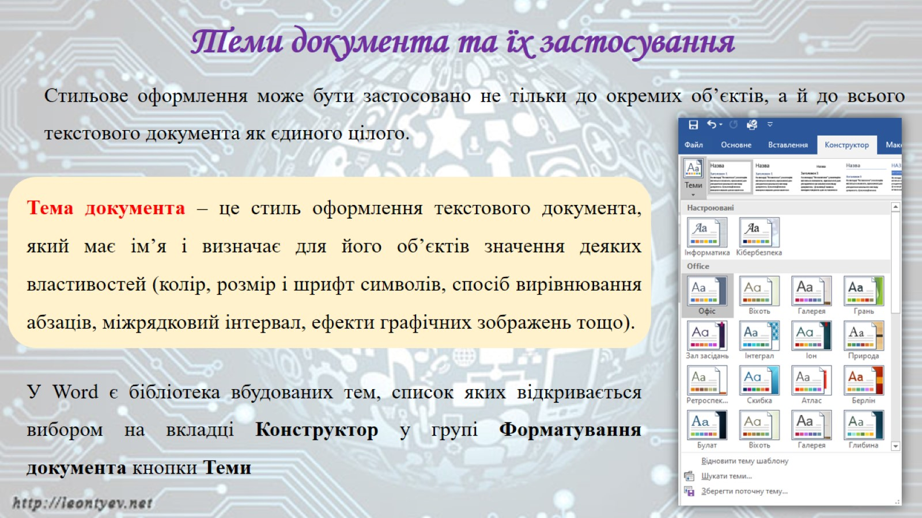
Теми документа та їх застосування

Slide 8
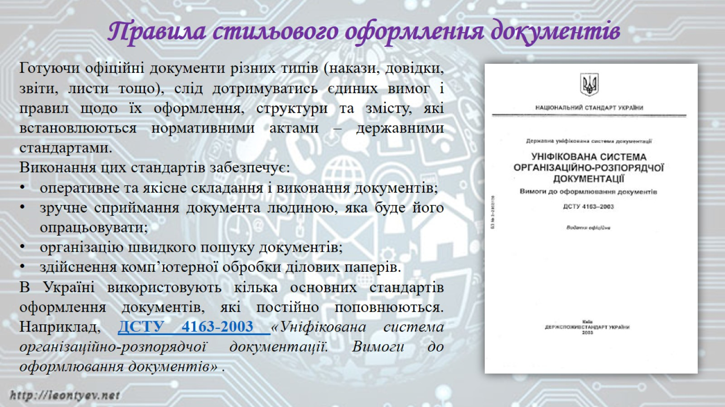
Правила стильового оформлення документів

Slide 9
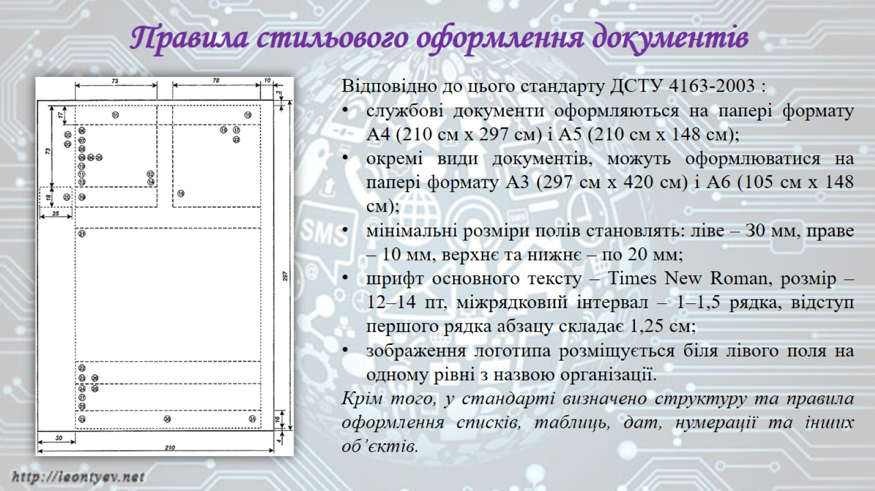
Правила стильового оформлення документів

Slide 10
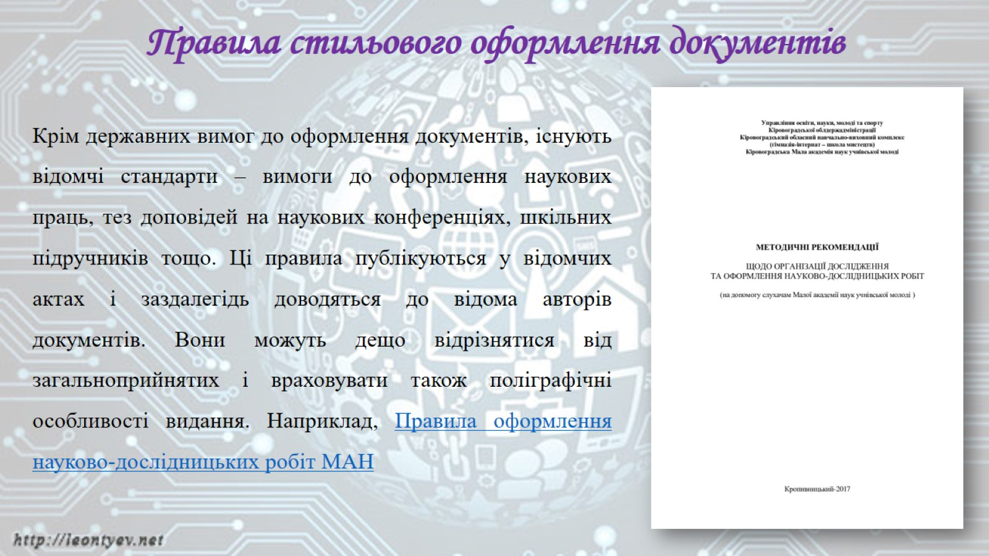
Правила стильового оформлення документів

Slide 11
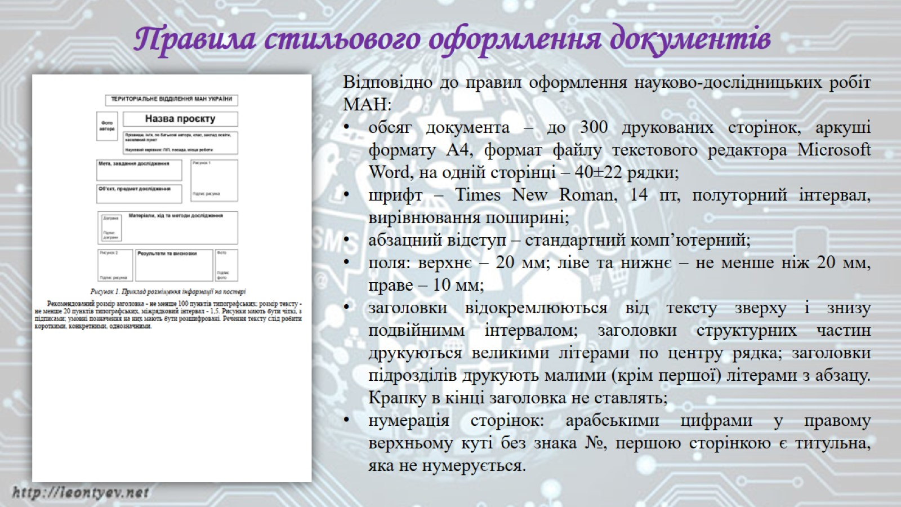
Правила стильового оформлення документів

Slide 12

Правила стильового оформлення документів

Slide 13
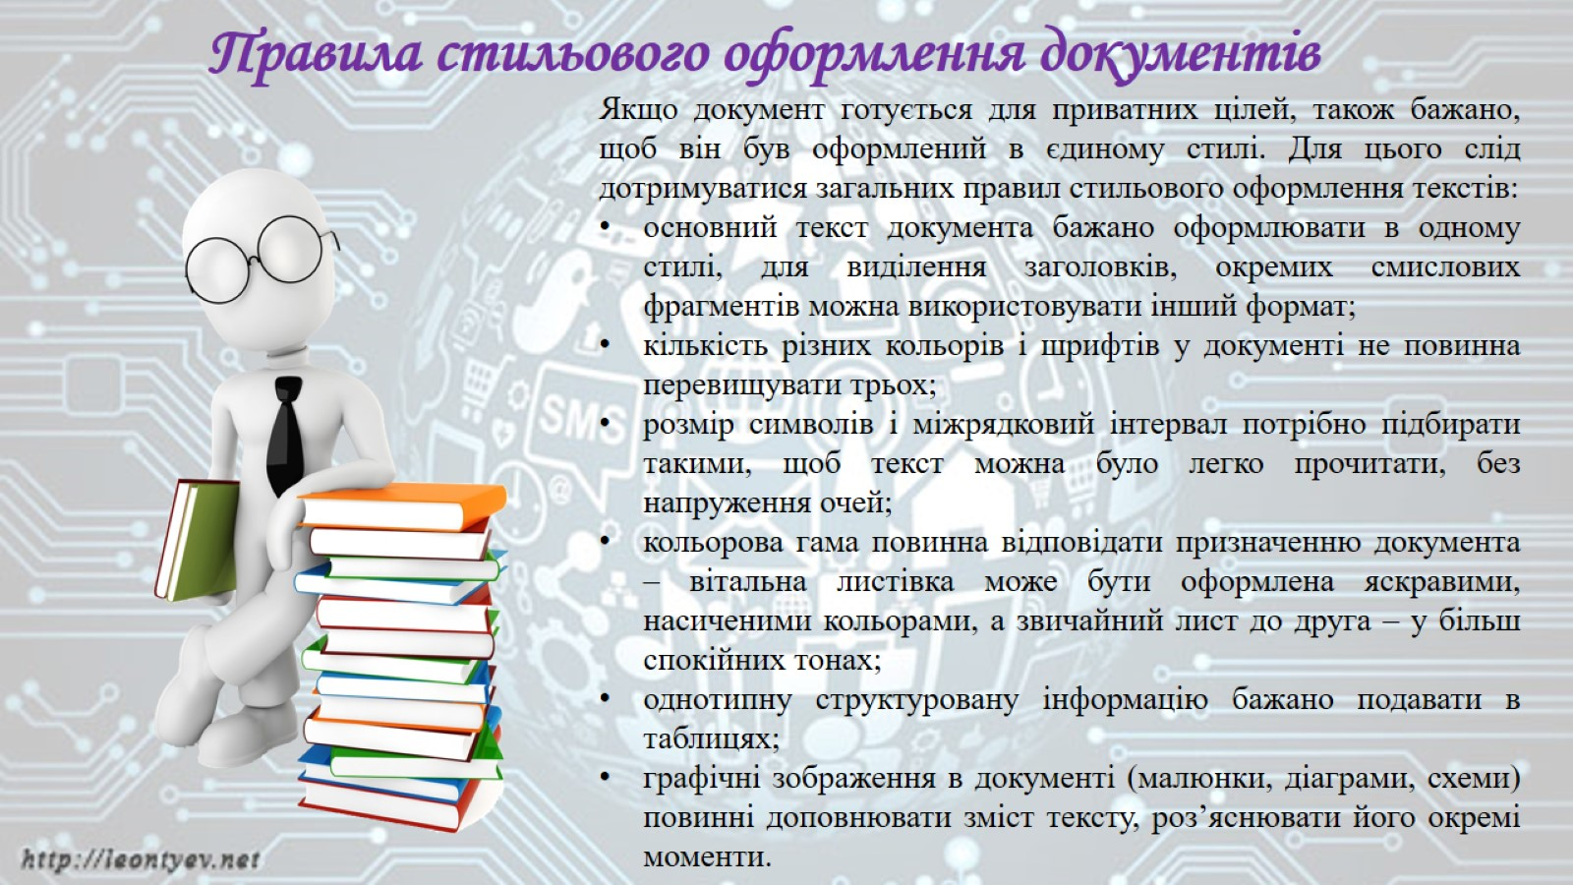
Правила стильового оформлення документів

Slide 14

Запам’ятай

Slide 15
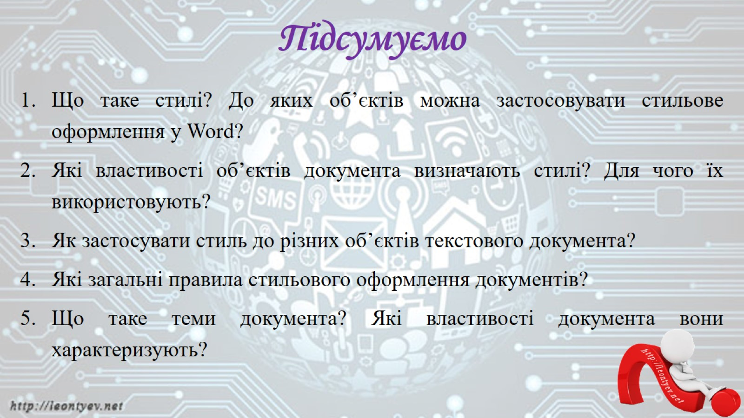
Підсумуємо

Slide 16

Домашнє завдання

